Slide 1



CONGRÈS DE L’ACCD’OM - NOVEMBRE 2025
ICE - UNE URGENCE SANITAIRE ET SOCIALE EN POLYNÉSIE FRANÇAISE
Intervention de M. Bruno FLORES, représentant de la Polynésie française au sein de l’ACCD’OM, 1er Vice-Président de l’Assemblée de Polynésie française et Maire de la commune de Raivavae – archipel des îles Australes
Notes:
‘Ia ora na chers collègues, chers amis des Outre-mers. C’est un honneur de prendre la parole devant chacun d’entre vous aujourd’hui : je suis ici en tant qu’élu de Polynésie française, en tant que Maire, mais surtout en tant que citoyen. Je viens vous parler d’un fléau qui sévit sur notre beau fenua : la métanphétamine, que nous appelons « ICE ». Il s’agit d’une urgence sanitaire et sociale pour la jeunesse, pour les familles de Polynésie française.

Slide 2

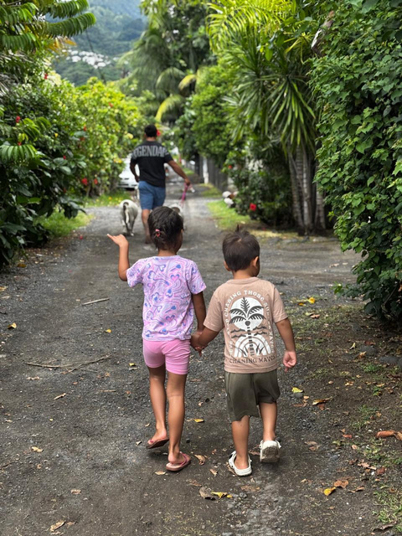
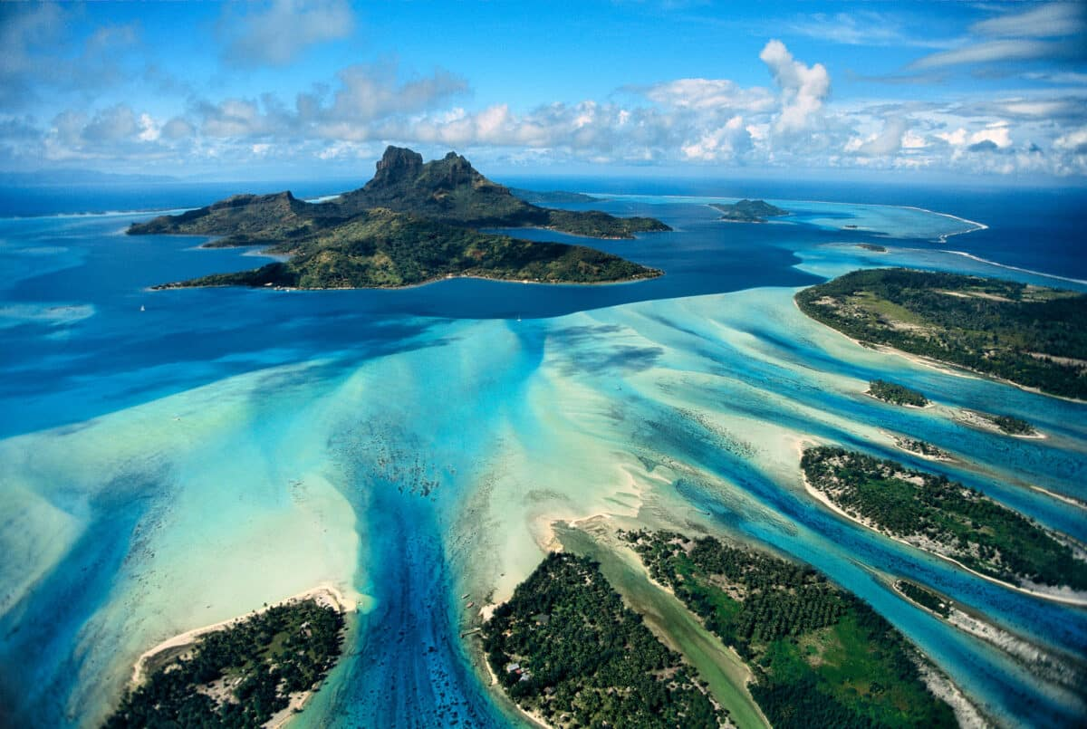
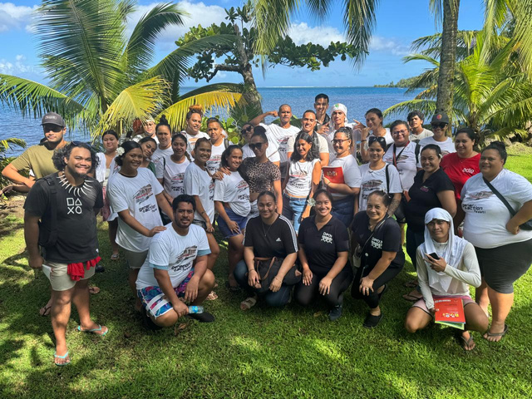

NOTRE TERRITOIRE
NOTRE POPULATION
Un territoire unique
La Polynésie française s'étend sur 118 îles réparties en 5 archipels, avec une dispersion géographique qui présente des défis considérables pour l'accès aux soins et aux services sociaux.
Une population jeune
Plus de 40% de notre population a moins de 25 ans, ce qui fait de notre jeunesse notre plus grande richesse mais aussi notre plus grande responsabilité collective.
Notes:
Pour comprendre l'ampleur du défi, il faut d'abord comprendre notre réalité. Notre territoire, vous le savez, est un paradis éclaté. 118 îles, 5 archipels, dispersés sur une surface grande comme l'Europe.
Cette immensité, qui fait notre authenticité, est aussi notre défi le plus grand : elle complique l'accès aux soins, aux services..
Et au cœur de ce territoire, notre plus grande richesse : notre jeunesse.
Plus de 40% de nos habitants ont moins de 25 ans. Ils sont notre force vive, notre espoir. Mais cette jeunesse est aujourd'hui la cible principale de ce poison.
Protéger ces jeunes, protéger les familles et préserver notre société de demain est devenue notre plus grande responsabilité collective.

Slide 3
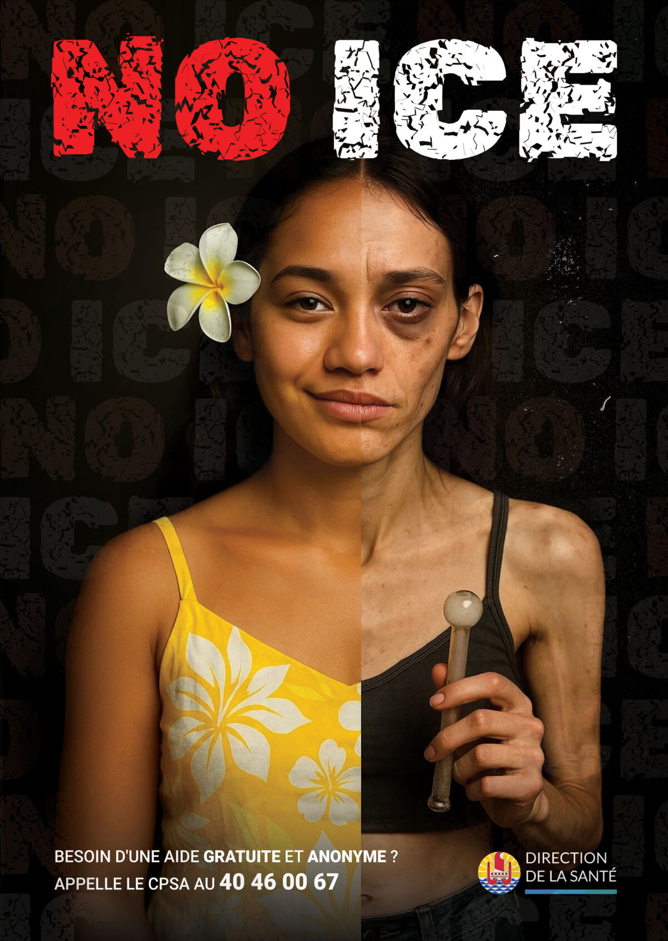

PRÉSERVER NOTRE FENUA
RELEVER NOS DÉFIS
Une destination de rêve
La Polynésie demeure une destination de rêve, sûre et accueillante pour les visiteurs du monde entier, mais elle doit affronter des défis sociaux et maintenir l’équilibre entre promotion de notre image et actions de préventions.
La métamphétamine (ICE)
Drogue de synthèse importée sous forme de cristaux, elle s’est imposée en Polynésie française comme un enjeu majeur de santé publique et de sécurité.
Notes:
La Polynésie demeure une destination de rêve et prestigieuse.
Mais comme toute société, nous avons nos fléaux et réalités à combattre.
La métamphétamine, importée sous forme de cristaux, s'est imposée en Polynésie française.
Nous devons donc mener une bataille sur deux fronts : affronter ce défi social de front, tout en préservant l'équilibre et l'attractivité de notre Fenua.

Slide 4

UNE URGENCE
SANITAIRE ET SOCIALE
1
Consommation en hausse constante avec un âge d’entrée de plus en plus précoce dans les circuits de dépendance
EXPLOSION DU PHÉNOMÈNE
EFFETS DÉVASTATEURS
2
Conséquences physiques, psychiatriques, familiales et communautaires qui touchent l’ensemble de la société
3
Notre position géographique fait de la Polynésie française une zone de transit et de diffusion régionale du trafic d’ICE
ZONE STRATÉGIQUE
Notes:
Pourquoi parlons-nous d'urgence ?
Pour trois raisons qui se cumulent de manière dramatique.
Premièrement, l'explosion du phénomène. La consommation est en hausse constante, et pire encore, l'âge du premier contact ne cesse de baisser.
Nous voyons des adolescents tomber dans la dépendance.
Deuxièmement, les effets dévastateurs. L'ICE ne détruit pas seulement l'individu. Elle fracture les familles, déchire nos communautés et touche l’ensemble de notre société.
Enfin, notre position géographique stratégique fait de nous une zone de transit et de diffusion régionale du trafic d’ICE.

Slide 5






IMPACTS CONCRETS
SUR NOTRE SOCIÉTÉ
1
Troubles psychotiques, dépression sévère et tentatives de suicide en forte augmentation
Curiosité
Premier contact
Santé
Parcours type
2
Dépendance
Installation
Déscolarisation massive, violences conjugales, précarité économique et rupture des liens familiaux
3
Isolement
Social
Rupture sociale
4
Désocialisation
Banalisation de la consommation, perte de repères culturels et tensions au sein des communautés
Perte de repères
Sociétal
5
Conséquences
Délinquance ou soin
Notes:
Les impacts sur notre société sont concrets.
Sur le plan sanitaire, nos hôpitaux et structures de soins voient une augmentation tragique des troubles psychotiques et des tentatives de suicide, notamment chez les jeunes.
Sur le plan social, l'ICE est synonyme de déscolarisation, de violences domestiques et de précarité. Elle brise les liens familiaux : socle de notre culture.
Et sur le plan sociétal, nous assistons à une banalisation dangereuse, une perte de repères culturels.
Le parcours est souvent le même : la curiosité mène à la dépendance, puis à l'isolement et à la rupture sociale. L'issue est presque toujours la même : la délinquance, la prison, ou avec de la chance, le soin.

Slide 6
ÉTAT DES LIEUX
DONNÉES CLÉ
Les services sociaux et sanitaires observent une hausse des situations de détresse psychologique, de déscolarisation et de violences intrafamiliales liées à la consommation d’ICE.
15 - 25 ANS
268,4 KG
70%
Âge critique
Taux de consommation alarmant dans cette tranche d’âge.
La part de jeunes âgés de 16 à 18 ans augmente de 2% chaque année
Chute du prix de l’ICE
Le prix du gramme d’ICE a chuté de 70%.
Cette baisse très marquée traduit logiquement une augmentation massive de l’offre (multiplication des saisies, circulation accrue sur le marché local, diversification des filières)
le gramme passe de 200 000XPF (1 650 €) à
60 000 XPF (500 €)
Saisies d’ICE 2024-2025
Soit une valeur marchande estimée à plus de 53 milliards XPF (447 millions €) au prix d’époque.
Notes:
Les chiffres parlent d'eux-mêmes : notre jeunesse, entre 15 et 25 ans, est la plus touchée. Chaque année, la part des 16-18 ans parmi les consommateurs augmente de 2%.
Les saisies par les autorités explosent : près de 270 kg sur les deux dernières années, pour une valeur marchande qui dépasse les 53 milliards de francs Pacifique.
C'est de l'argent qui alimente le crime et détruit des vies.
Mais le chiffre le plus inquiétant, c'est celui-ci : le prix du gramme a chuté de 70%. De 1650 euros, il est passé à 500 euros. Cette démocratisation par le prix rend la drogue accessible à un plus grand nombre, et témoigne d'une offre qui inondera notre territoire si l’on ne fait rien.

Slide 7
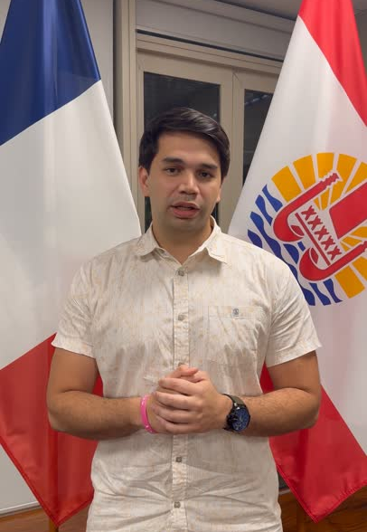


LE MOT DU MINISTRE KAINUU TEMAURI
Ministre des sports, de la jeunesse, de la prévention contre la délinquance en charge de l’artisanat
Notes:
Face à cette situation, l'inaction n'est pas une option possible.
Le gouvernement polynésien, sous l'impulsion de plusieurs ministères dont le Ministre en charge de la prévention, Kainuu Temauri, a pris la mesure de l'urgence.
Ce dernier a souhaité partager avec vous cette petite video que je vous laisse découvrir,
Lancement …..

Slide 8







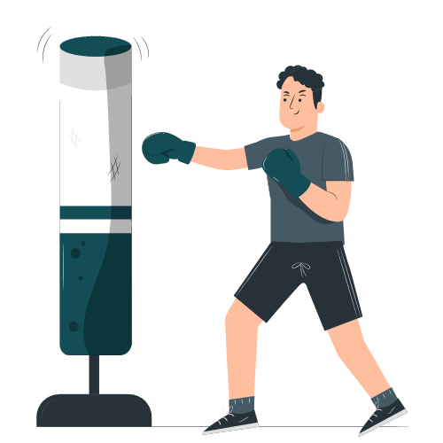

LA RÉPONSE COORDONNÉE DU PAYS
Face à l’urgence, le gouvernement agit avec détermination
Agir ensemble
Prévenir tôt
Formation
Soutien
Sport
Notes:
Notre réponse est donc coordonnée et déterminée.
Il s’agit d’agir ensemble : càd avec tous les acteurs concernés
Il s’agit d’agir au plus tôt, de prévenir, de sensibiliser dès le plus jeune âge
Pour ce faire, il s’agit aussi de former aux enjeux de l’addiction de tous les acteurs (enseignants, animateurs de quartier ou associatifs, infirmiers scolaires, communautés religieuses…).
Le Pays a mis en place une enveloppe dédiée pour soutenir financièrement toutes les actions notamment celles de proximité.
Enfin, il s’agit d’utiliser aussi le sport en tant que vecteur de valeurs saines.

Slide 9




NOS ACTIONS
SUR LE TERRAIN
Les actions menées sur le terrain constituent les piliers d’une stratégie globale, déployée dans l’ensemble des archipels, pour prévenir, sensibiliser et accompagner la population face au fléau de l’ICE
Campagne de communication
Informer largement et briser les tabous autour de la consommation
Formations des acteurs de terrain
Former enseignants, animateurs, infirmiers et agents communaux aux conduites addictives
Sensibilisation du grand public
Multiplier les interventions dans les écoles, quartiers et événements associatifs
Coordination des actions locales
Assurer une cohérence entre les ministère, communes et associations
Actions de proximité
Soutenir des projets communautaires ancrés dans la réalité de chaque île

Slide 10

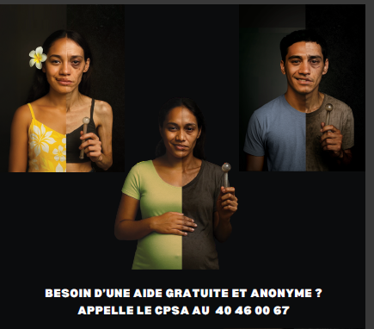

Une campagne de communication en 3 phases
Sensibilisation et formation du grand public
Collaboration interministérielle et interservices
Mise à disposition et déploiement des outils d’information et de prévention
Formation & accompagnement des professionnels de l’éducation
Un court-métrage base sur des faits reels pour mettre en lumière la réalité de l’addiction à l’ice
Un affichage urbain sur toute l’île de Tahiti de portraits d’hommes et de femmes avant / après consummation d’ice
D’autres campagnes avec d’autres cibles et des objectifs complémentaires sont prévues.
Notes:
Une campagne de communication a été élaborée depuis quelques mois.
Elle conjugue 3 phases :
Un affichage urbain sur toute l’ile de Tahiti de portraits (créées par l’intelligence artificielle pour éviter tout risque) d’hommes et de femmes avant et après la consommation d’ice.
Un court métrage basé sur des faits réels pour mettre en lumière la réalisation de l’addiction à l’ice
De la sensibilisation sur le terrain et des actions de formations élargies à tous les acteurs.
L’ensemble de nos actions font l’objet d’une collaboration interministérielle et interservices d’importance.
La nomination d’un délégué interministériel en charge de la lutte contre le fleau de l’ice vient concrétiser cette volonté d’action du gouvernement.

Slide 11
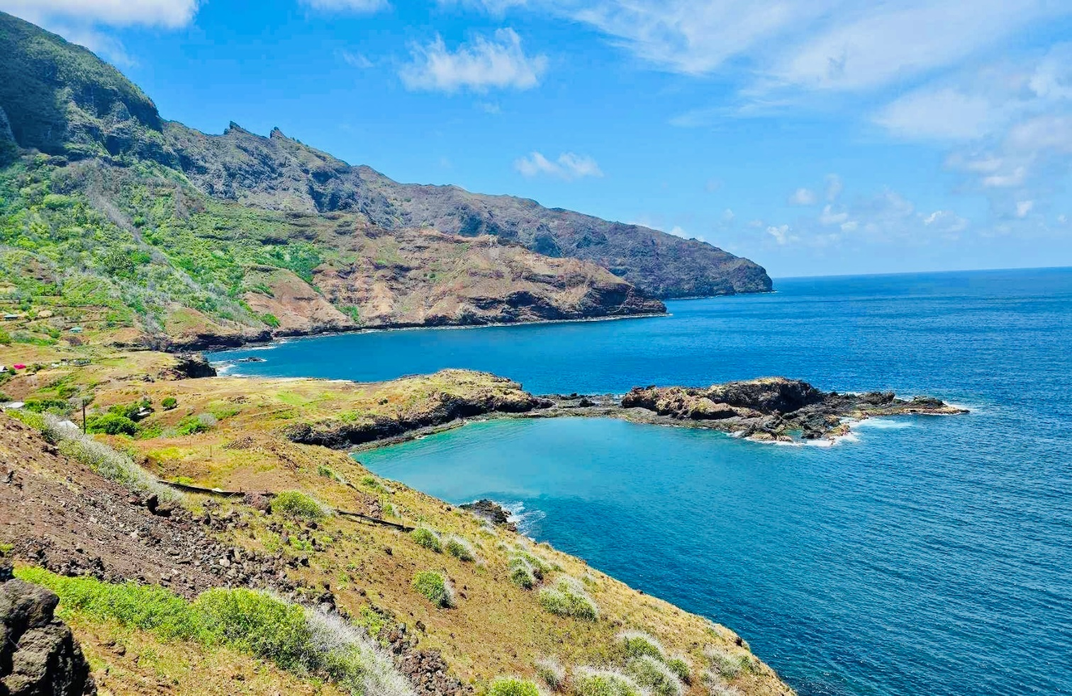
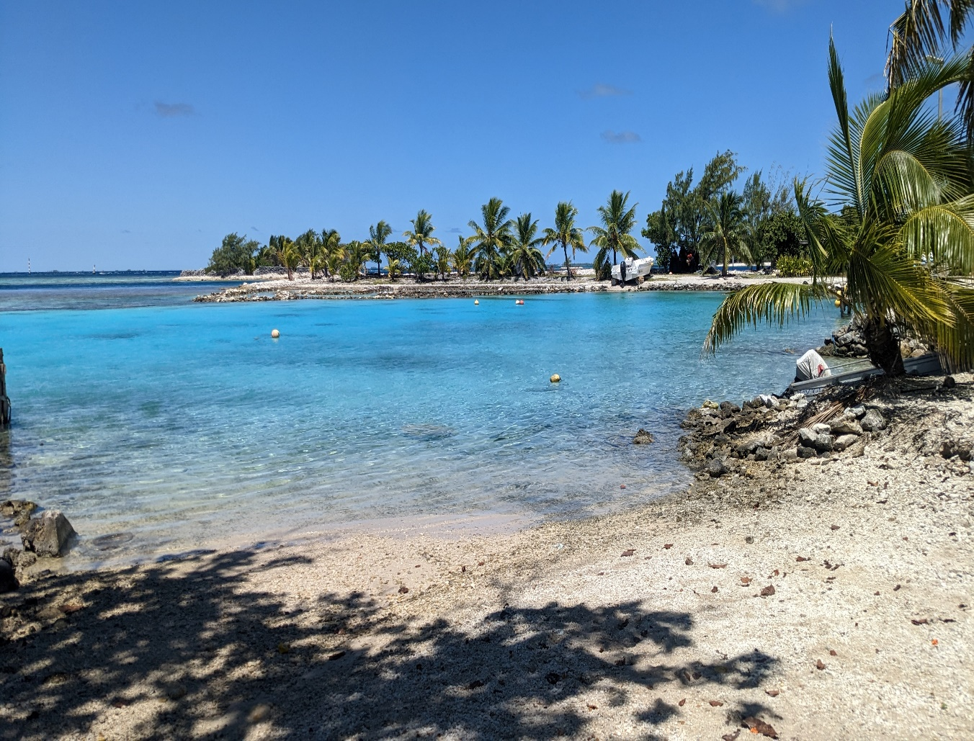
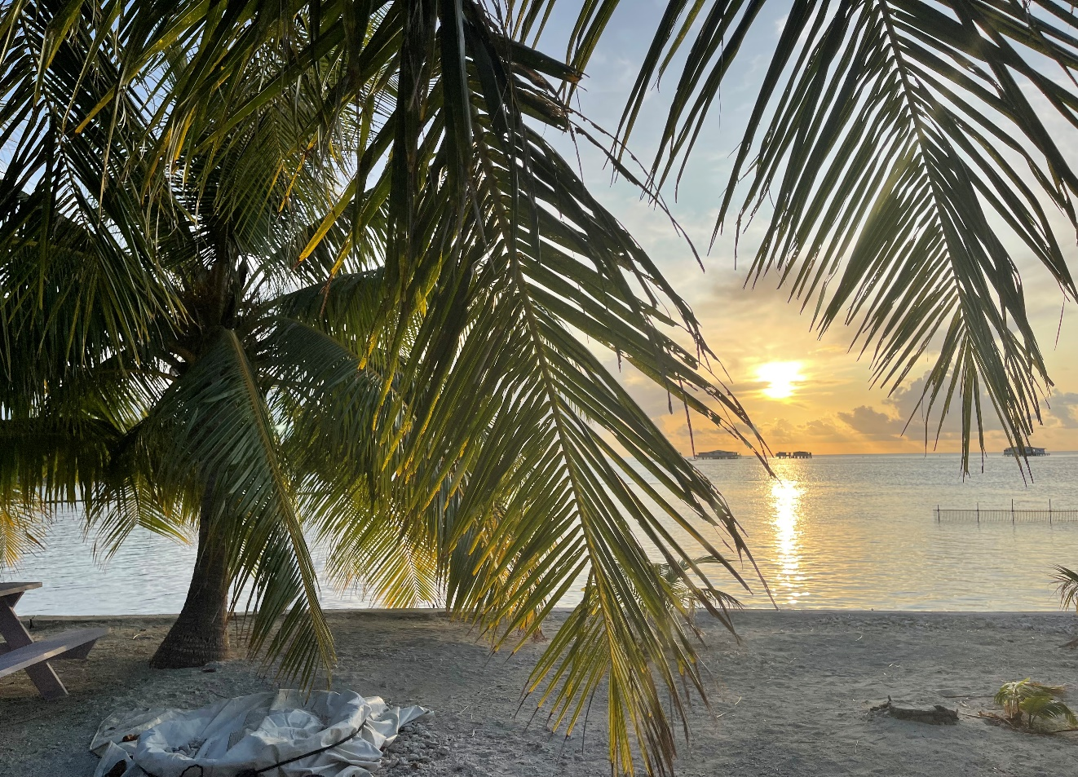
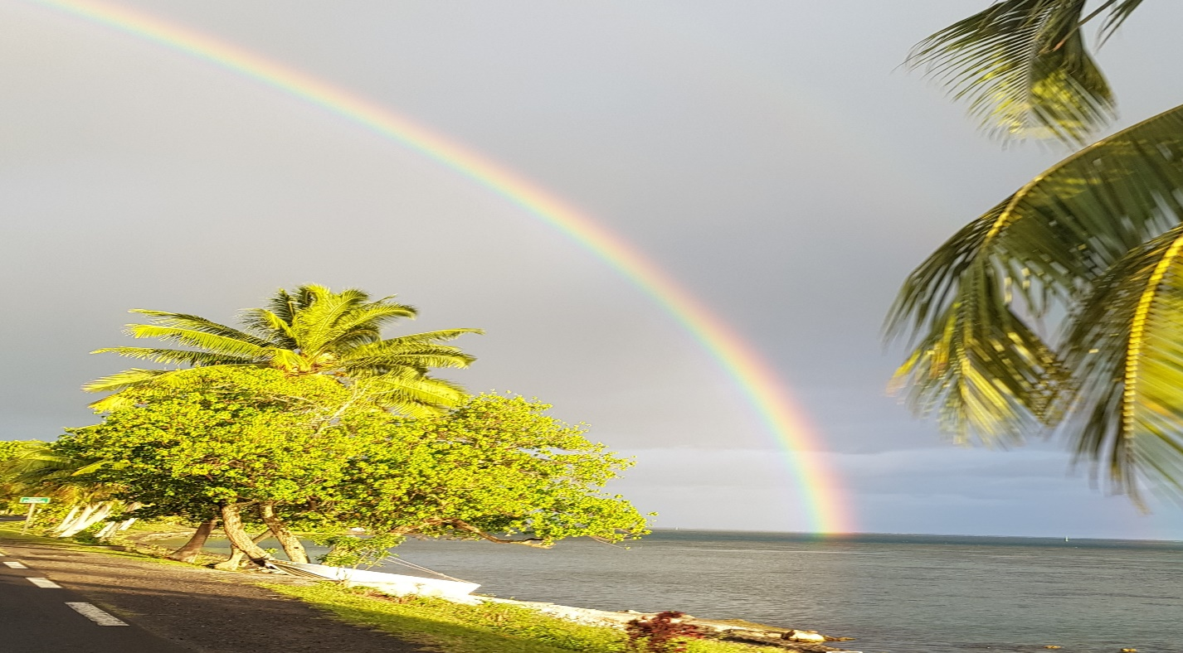
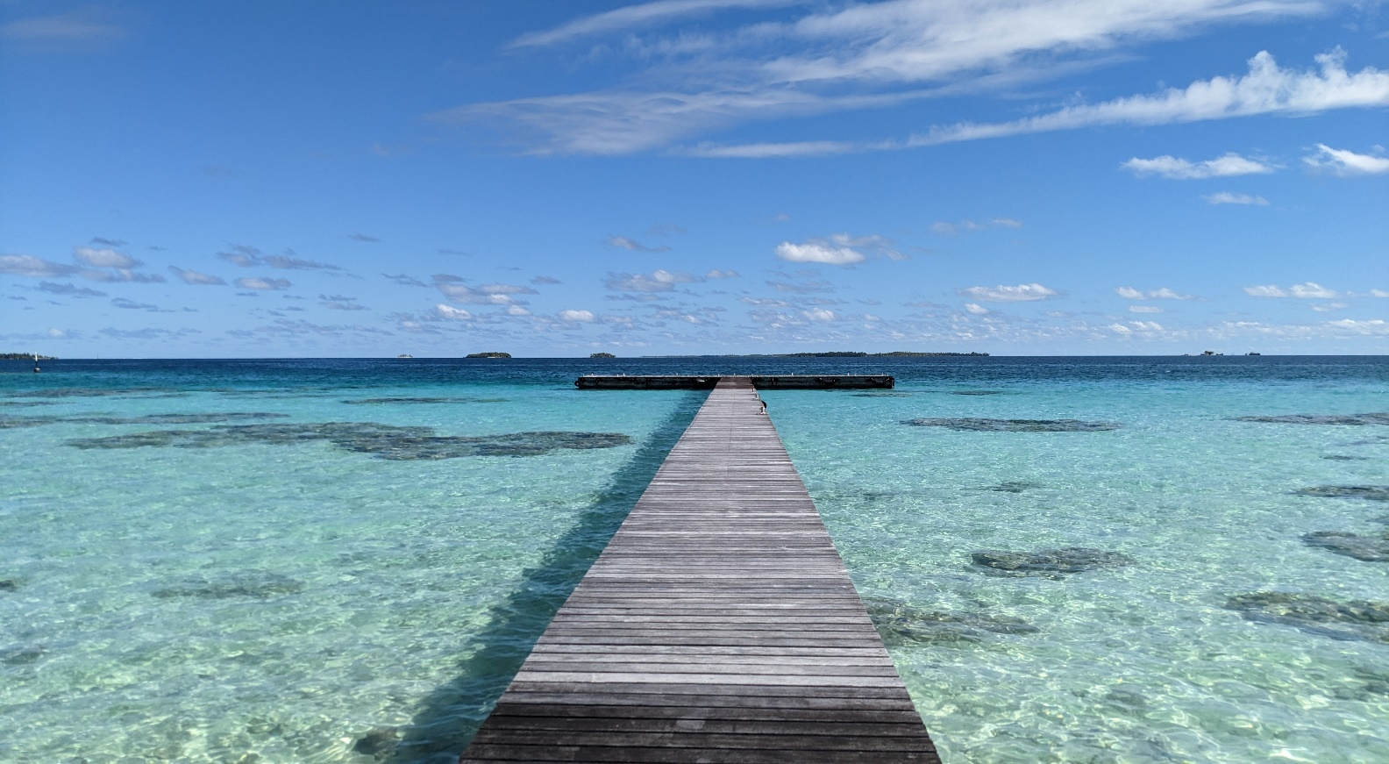
HAERE MAI I PORINETIA
Notes:
Malgré le combat à mener, la Polynésie ne se résumera pas à cette épreuve aussi grande soit elle.
Je ne peux pas conclure cette intervention sans rappeler une nouvelle fois que la Polynésie française, comme toute société, doit lutter contre ses fléaux avec détermination et réalisme.
Mais …. Je tiens à l’affirmer : Notre Pays reste une destination de choix, pour son authenticité, la richesse de sa culture et ses valeurs d’accueil, de partage et générosité.
Notre Pays est beau et accueillant. Nous vous y attendons en 2026 …..

Slide 12


MĀURUURU

